Slide 1
애플리케이션 테스트 수행
정기 수행 평가 08
2022.11.30 김동근

Slide 2

1
회원 정보
- info.jsp
- 비밀번호 확인
Contents
2
회원 정보 설정
- myinfo.jsp
- 회원 탈퇴 기능
- 개인정보수정
3
기능 구현
- Book 구현
- Customer 구현

Slide 3

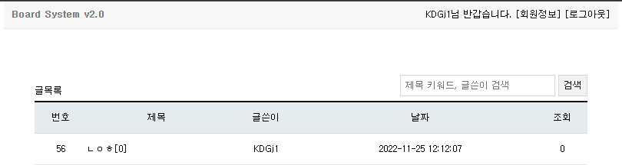
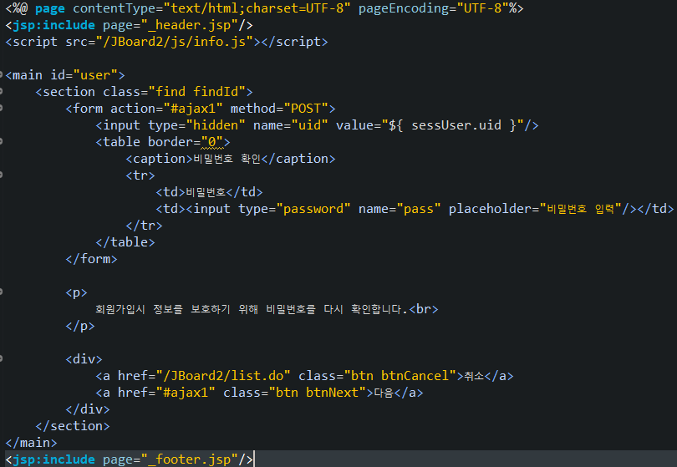
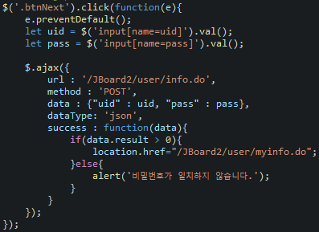
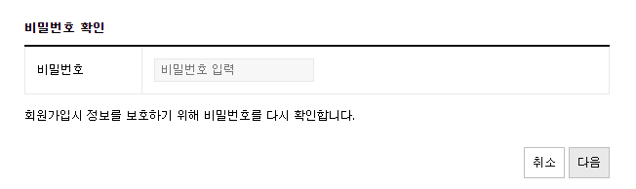
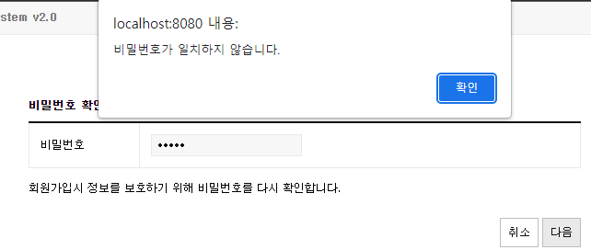
1
회원 정보
| info.jsp
회원 정보 추가
info.jsp 및 동작구현

Slide 4
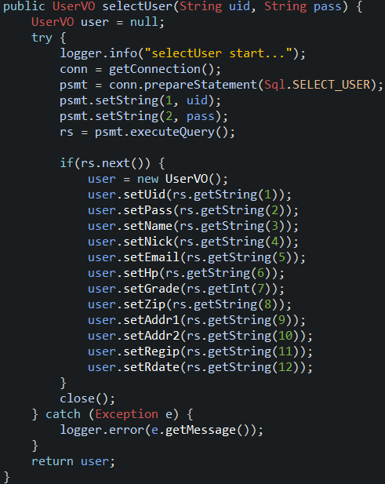
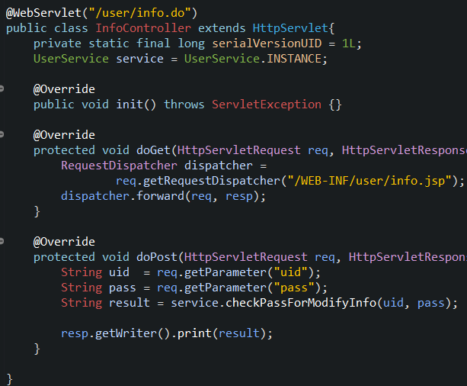
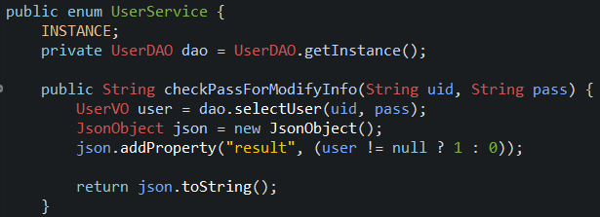
1
회원 정보
|비밀번호 확인
Info 컨트롤러와 UserService, DAO, Sql문

Slide 5
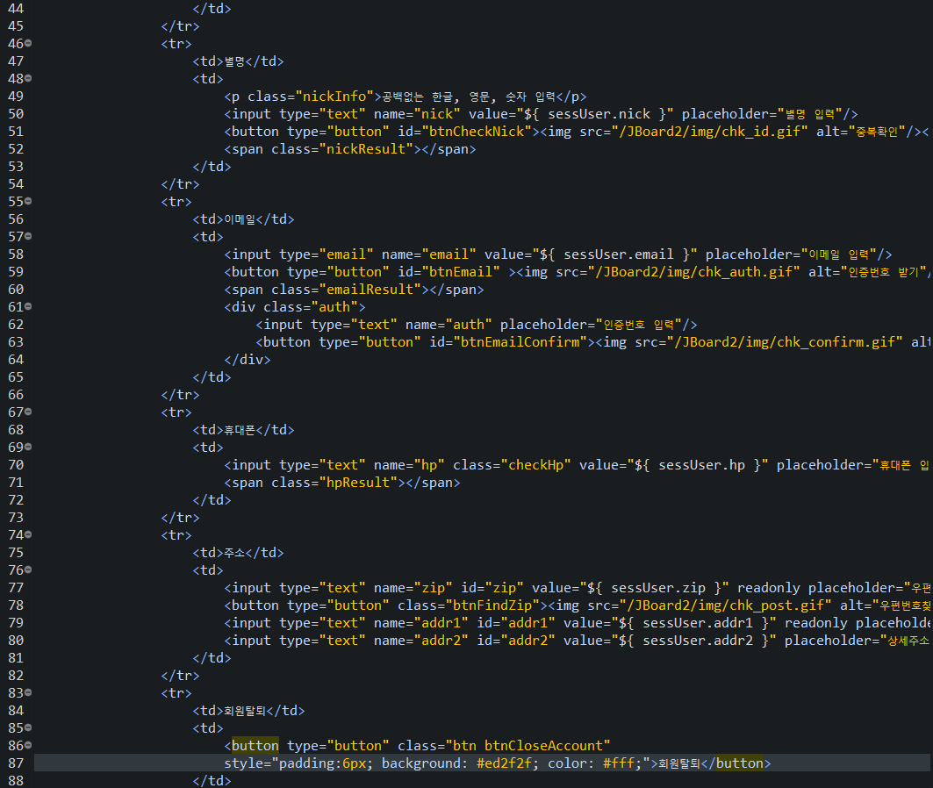
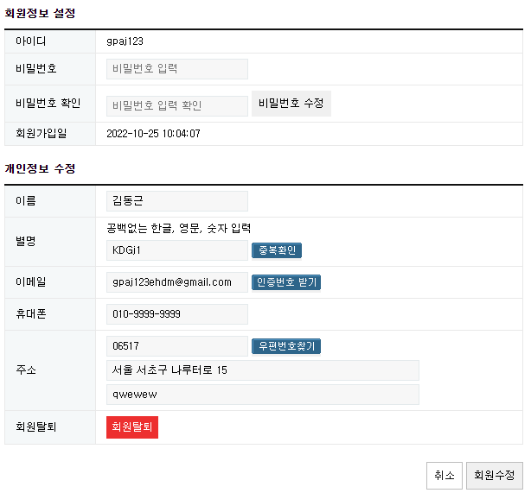
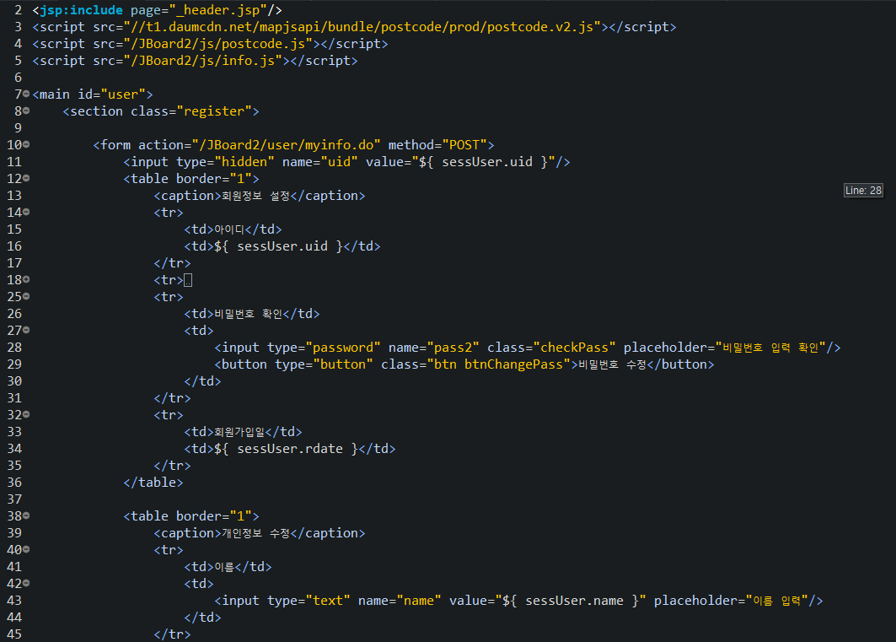
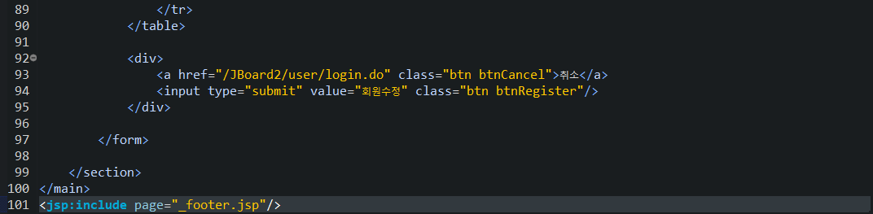
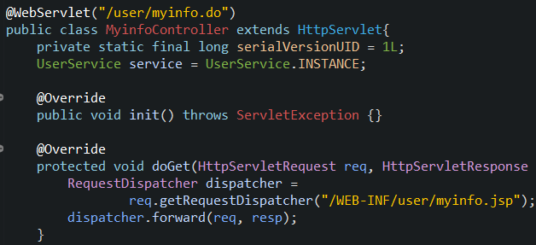
2
회원 정보 설정
| myinfo.jsp
컨트롤러 (doGet 부분), Jsp 및 화면

Slide 6
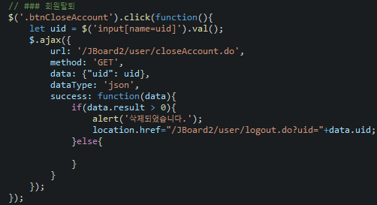
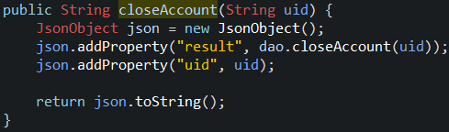
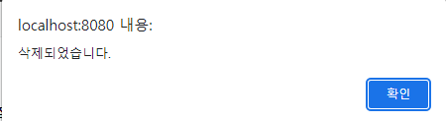
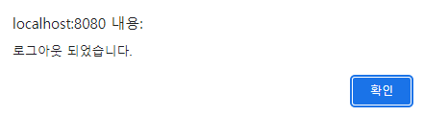
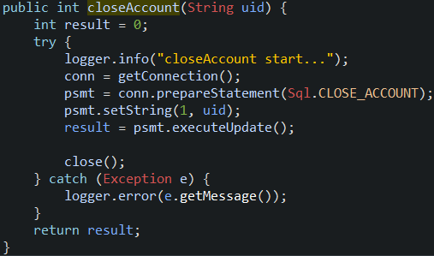
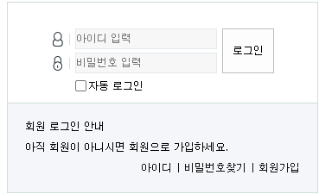
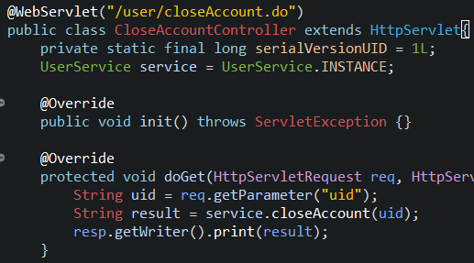
2
회원 정보 설정
| 회원 탈퇴 기능
삭제 후 로그아웃까지
회원탈퇴 기능
좌 info.js 및 컨트롤러
우 UserService 및 DAO, Sql문

Slide 7

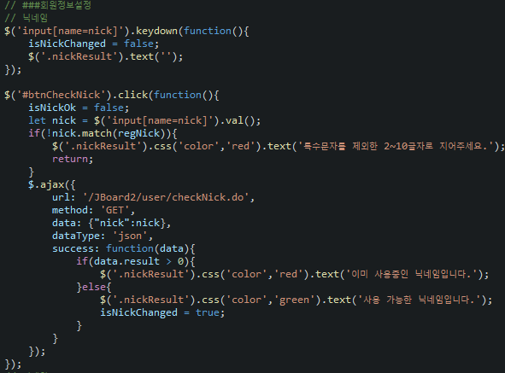
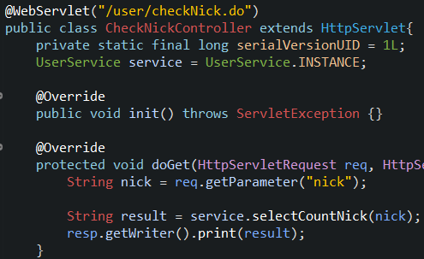
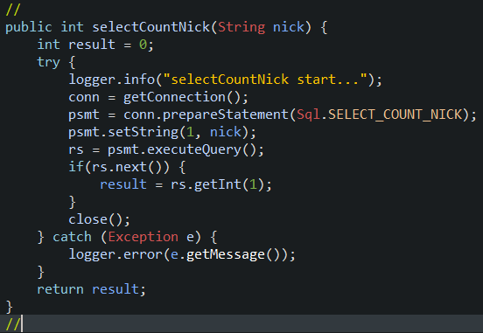
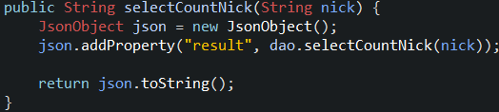
2
회원 정보 설정
| 개인정보수정
Info.jsp
닉네임 중복체크 버튼
Controller, Service, DAO, Sql문

Slide 8
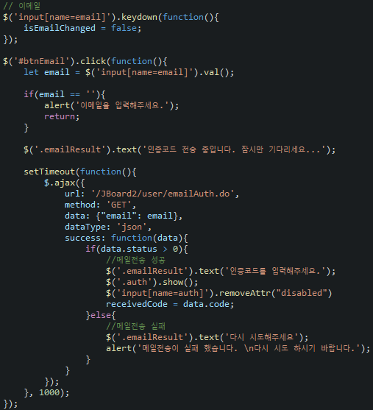
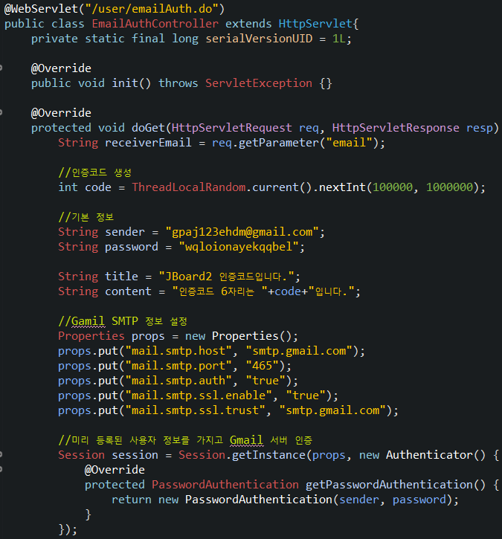
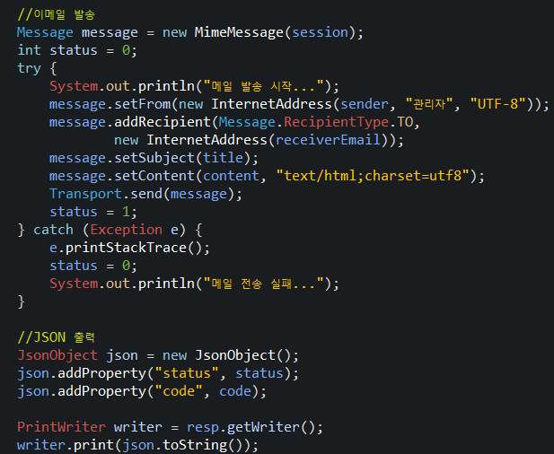
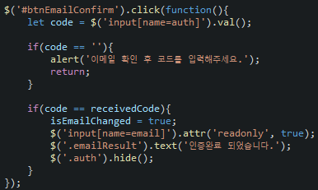
2
회원 정보 설정
| 개인정보수정
Info.jsp
이메일 인증버튼 및 기능

Slide 9
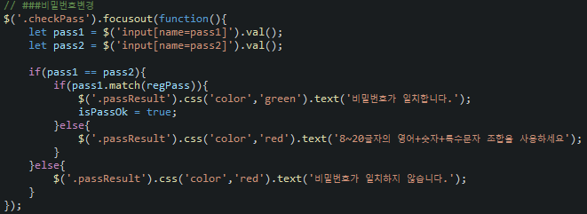
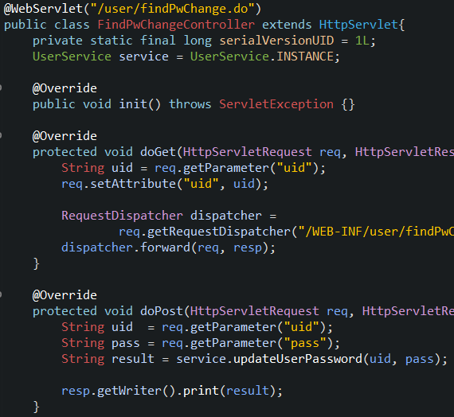
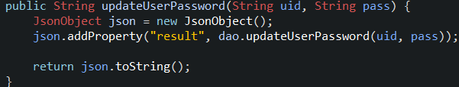
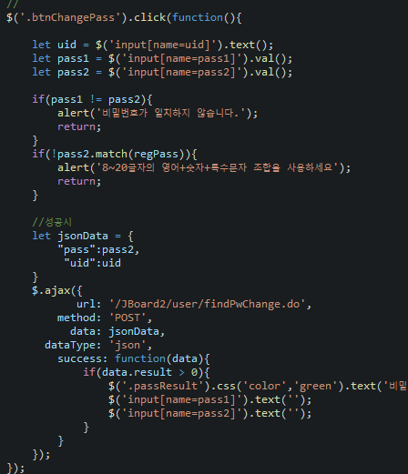
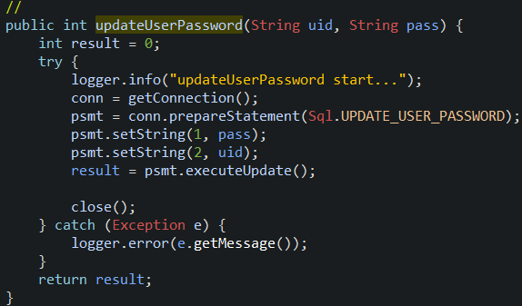
2
회원 정보 설정
| 개인정보수정
Info.jsp 비밀번호 변경 버튼
Controller, Service, DAO, Sql문

Slide 10

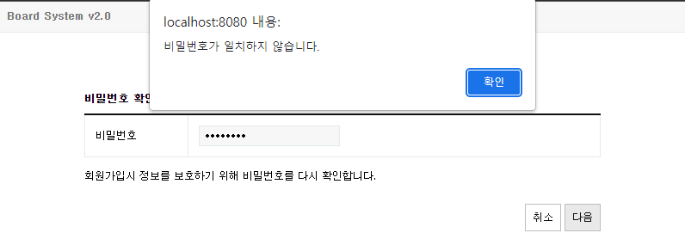
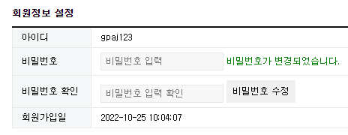
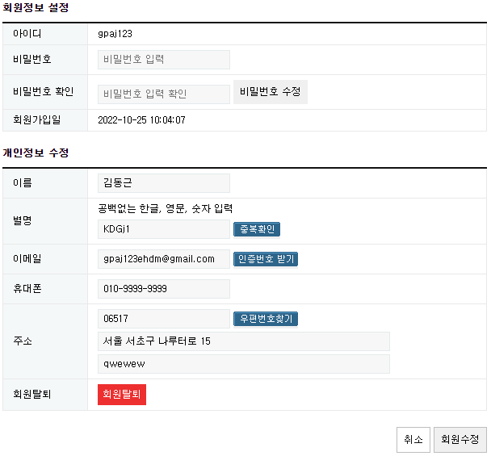
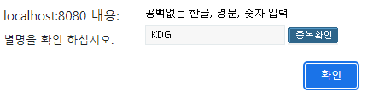

3
실제 동작 화면
| 실제
변경 후 입력칸 초기화
Info.jsp 비밀번호 체크
Myinfo.jsp
변경 후 중복확인 X => 경고문
변경하며 sessUser값 갱신 => List에서 곧바로 적용

Slide 11
정기 수행 평가
08.애플리케이션 테스트 수행
JBoard2
Kim Dong Geun
From GreenAcademy
2022.11.30
Thank you!

